Slide 1

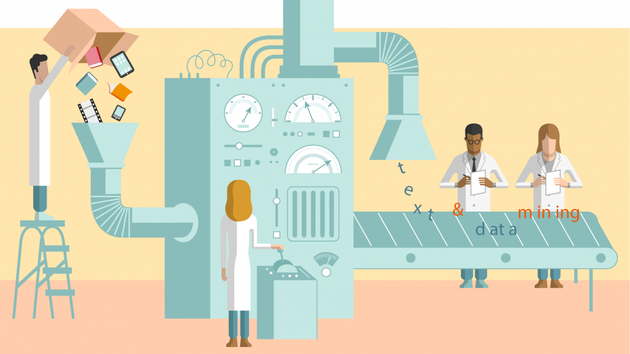

Veri Temizleme Nedir? Nasıl Yapılır?
Veri Madenciliğine Giriş
http://youtube.com/@bmderslerim
Hazırlayan ve Sunan: Aykut ÖKSÜZ
Tarih : 10/01/2023
Sürüm : v1

Slide 2

İçindekiler
Veri temizleme nedir?
Eksik Veriler (Missing Data)
Eksik veriler nasıl çözülür?
Gürültülü Veriler (Noisy Data)
Gürültülü veri nasıl çözülür?
Veri Temizleme Süreci
Uygulama Örneği – 1
Uygulama Örneği – 2
Uygulama Örneği – 3
Sonuç
Kaynaklar
http://youtube.com/@bmderslerim

Slide 3
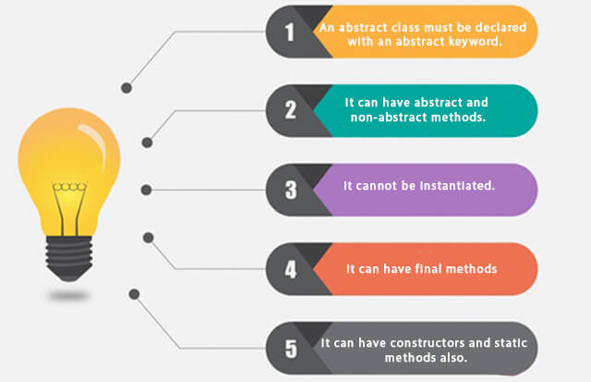
Veri temizleme nedir?
Veri kontrolü ve veri temizleme işlemi yanlış veya bozuk bilgi ya da kayıtları algılama ve düzeltme işlemidir. Temelde verilerin gürültülü, tutarsız veya eksik kısımlarının belirlenmesi, ardından bu kısımları silme veya değiştirme işlemine dayanır.
Şirketlerin, karar verme sürecini şekillendirmek için verileri kullanırken alakalı, eksiksiz ve doğru verileri kullanmaları çok önemlidir.

Slide 4
Eksik Veriler (Missing Data)
Eksik veriler genelde aşağıdaki durumlarda olur:
Uyuşmazlık yüzünden silinen veriler
Anlaşılamayan verilerin girilmemiş olması
Donanımsal sorunlar
Veri girişi sırasında veriye önem verilmemiş olması
Verideki değişiklerin kaydedilmemiş olması

Slide 5
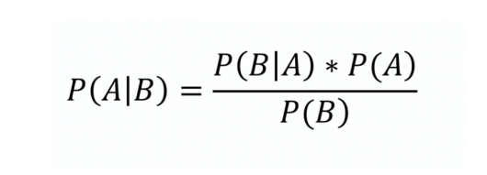
Eksik veriler nasıl çözülür?
Sistemin etkilenmemesi için eksik veriler görmezden gerilebilir.
Eksik veriler elle doldurulur.
Eksik veriler otomatik olarak makineye doldurtulur.
Ortalamanın yazılması
Sınıf bazında ortalamaların yazılması
Bütün eksik veriler için yeni bir sınıf oluşturulması
Bayes Teorisi

Slide 6
Gürültülü Veriler (Noisy Data)
Gürültülü veri, veri girişi veya veri toplanması sırasında oluşan sistem dışı hatalardır.
Yanlış özelllik değerleri aşağıdaki durumlarda oluşabilir:
Veri toplama araçlarındaki hatalar
Veri giriş problemleri
Veril iletim problemleri
Teknoloji sınırları
İsimlendirmedeki tutarsızlıklar

Slide 7
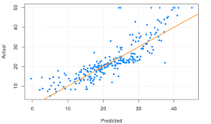
Gürültülü veri nasıl çözülür?
Paketleme : Veri sıralanır ve eşit frekanslarda paketlere bölünür.
Regrezisyon : Regrezisyon fonksiyonlarına tabi tutularak eksik verilerin girilmesi
Kümeleme : Aykırı verilerin bulunması ve temizlenmesi
Bilgisayar ve insan bilgisinin ortaklaşa kullanılması

Slide 8
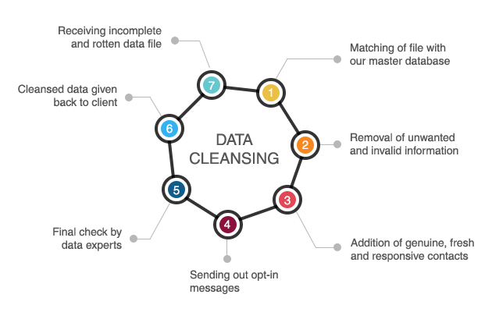
Veri Temizleme Süreci
Verideki farklılıkların yakalanması
Üst verinin kullanılması, bağlılık, dağılım
Aşırı yüklü alanlar
Veri üzerinde kural kontroller
Ticari yazılımların kullanılması
Veri göçü ve entegresyonu
Data migration araçları
ETL(Extraction/Transformation/Loading) araçları

Slide 9
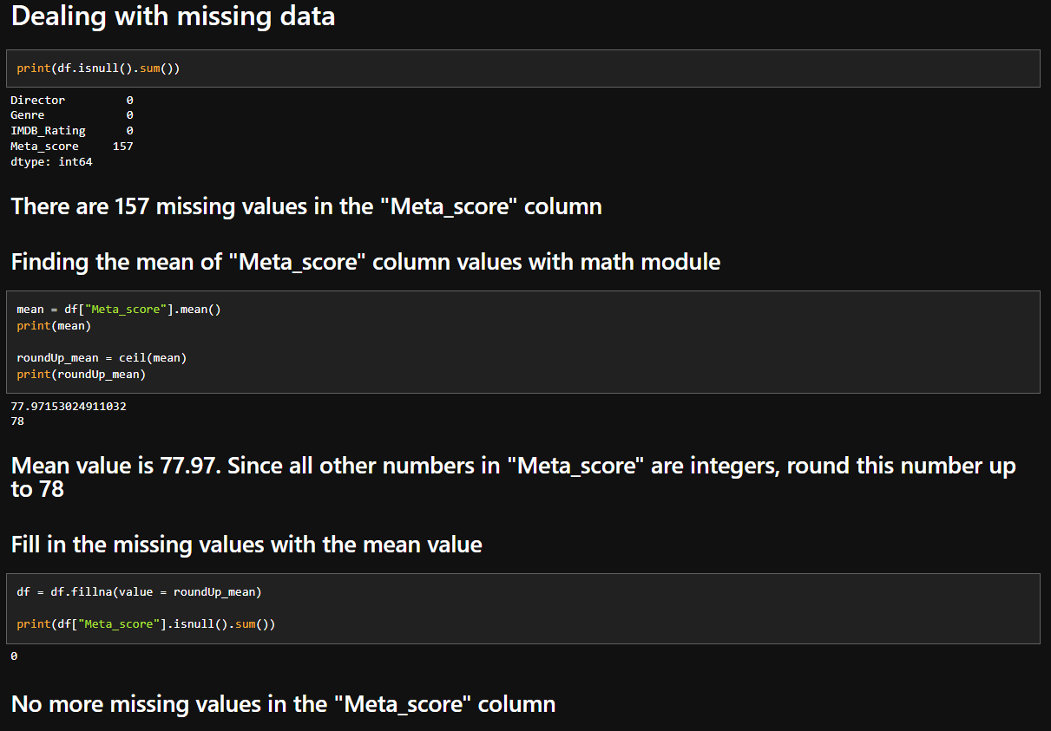
Uygulama Örneği -1
Pandas isnull() fonksiyonu kullanarak eksik datalar bulunur ve ortalama değer ile değiştirilir.

Slide 10
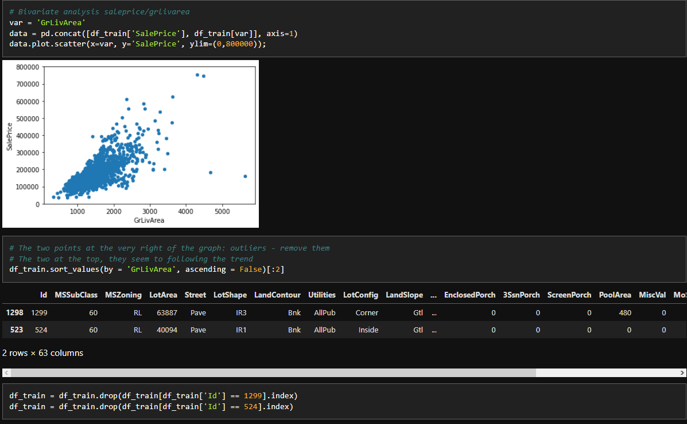
Uygulama Örneği -2
Grafiğin sağ tarafındaki, veri setinden aykırı davranış sergileyen 2 adet gürültülü veri sort_values() kullanarak silinir.

Slide 11
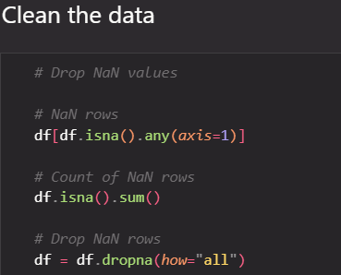
Uygulama Örneği -3
isna() fonksiyonu kullanılarak null/nan değerli bütün veriler, verisetinden kaldırılır.

Slide 12
Sonuç
Bir veri setinin gerçeği en doğru şekilde yansıtması için temiz ve düzenli olması gereklidir. Kötü ve kalitesiz verinin şirketlere çok büyük zararı vardır.
Düzensiz verileri düzeltmek için sabit bir yöntem yoktur. Sorun çıkartan veriler özel olarak incelenmeli ve sorunun kaynağı bulunup ona özel çözüm üretilmelidir.
Kaliteli bir veriseti üzerinde çalışmak isteniyorsa hatalı verilerin bulunup düzeltilmesi için büyük bir özen gösterilmesi gerekir. Yapılan anketlere göre bir veri bilimci zamanının %80’ini veri temizliği/veri ön işlemesi gibi veri hazırlığı aşamalarına harcamaktadır.

Slide 13
Kaynaklar
Veri kontrolü ve veri temizleme https://acikveri.ulakbim.gov.tr/acik-veri-acik-bilim/bolum-3-veri-isleme/3-3-veri-kontrolu-ve-veri-temizleme/
Temiz veri nasıl hazırlanır https://medium.com/@hamzaerguder/temiz-veri-nasıl-hazırlanır-232ce560d4ad
6 Different Ways to Compensate for Missing Values In a Dataset (Data Imputation with examples) https://towardsdatascience.com/6-different-ways-to-compensate-for-missing-values-data-imputation-with-examples-6022d9ca0779
Bilgisayar Kavramları / Şadi Evren Şeker https://www.youtube.com/@Sadievrenseker_BK
Eksik Veri – Kayıp Veride Kullanılabilecek Algoritmalar https://www.veribilimiokulu.com/eksik-veri-eksik-veride-kullanilabilecek-algoritmalar/#:~:text=Fakat%20eksik%20verinin%20çok%20olduğu,son%20gözlem%20gibi%20yöntemler%20kullanılabilir.
http://youtube.com/@bmderslerim

Slide 14
İlginiz için teşekkürler…
Veri Madenciliğine Giriş
http://youtube.com/@bmderslerim
Hazırlayan ve Sunan : Aykut ÖKSÜZ E-posta : aykutoksuz.124@gmail.com
Tarih : 10/01/2023
Sürüm : v1

